Slide 1
제13장
객체 지향 프로그래밍-1

Slide 2
1. 객체 지향 프로그래밍이란?
1) 객체 지향 프로그래밍이란?
- 객체 지향 프로그래밍(OOP: object-oriented programming)은 우리가 살고 있는 실제 세계가 객체(object)들로
구성되어 있는 것과 비슷하게, 소프트웨어도 객체로 구성하는 방법이다. 실제 세계에는 사람, 텔레비전, 세탁기,
냉장고 등의 많은 객체가 존재한다. 객체들은 객체 나름대로의 고유한 기능을 수행하면서 다른 객체들과 상호
작용한다.
- 객체지향 프로그래밍 용어는 대부분의 프로그래밍 언어에서 비슷하게 사용하나, 일부 프로그래밍 언어에서는
용어를 조금 달리 사용한다. 예를 들어 자바에서는 메서드(Method)로 칭하는 것을 C++에서는 멤버 함수(Memb
er Function)로 칭한다. 이 강의에서는 많이 사용되는 자바 용어를 기준으로 객체지향의 개념을 설명한다. 프로그
래머가 되려면 자바를 필수로 공부해야 하므로 지금 배우는 내용들이 도움이 될 것이다.
2) 클래스의 개념
- 파이썬은 객체지향 개념을 적용할 수 있는 프로그래밍 언어이다. 객체지향 프로그래밍 언어에서 가장 핵심적인
단어는 클래스(Class)이다. 지금까지 배운 내용은 객체 지향적인 요소를 최대한 배제한 절차 지향적 프로그래밍의
일반적인 요소들이다. 클래스를 생성하는 방법은 다음과 같이 간단하다.
class 클래스명 :
# 관련 코드 구현

Slide 3
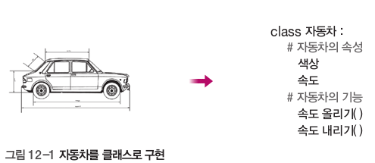
2. 클래스
2) 클래스의 개념
- 이런 형식으로 된 클래스의 개념을 살펴보면, 클래스는 '현실 세계의 사물을 컴퓨터 안에서 구현하려고 고안된
개념'이다. 현실 세계의 자동차를 생각해 보자. 자동차에는 색상, 속도 등 속성이 있다. 또 액셀 밟기(속도 올리기),
브레이크 밟기(속도 내리기) 등 기능도 표현할 수 있다. 이것을 클래스 형식으로 구현해 보자.
- 속성과 기능을 갖춘 자동차 클래스가 완성되었다. 이렇게 현실 세계의 다양한 사물을 클래스로 표현할 수 있다.
이제는 자동차 클래스의 개념을 실제 코드로 구현해 보자. 먼저 자동차의 속성은 지금까지 사용한 변수처럼 생성
한다. 이것을 필드(Field)라고 한다. 또 자동차의 기능은 지금까지 사용한 함수 형식으로 구현한다. 단 클래스 안에
서 구현된 함수는 함수라고 하지 않고 메서드라고 한다.위의 그림을 코드로 적으면 다음과 같다.
다음 슬라이드에서 확인하자.

Slide 4
2. 클래스
2) 클래스의 개념
- Car 클래스의 개념도는 아래와 같다.
- Car 클래스의 완전한 파이썬 코드로 만들어 보자.
class Car :
  # 자동차의 필드
  색상
  현재 속도 = 0
  # 자동차의 메서드
  def upSpeed(증가할 속도량) :
  # 현재 속도에서 증가할 속도량만큼 속도를 올리는 코드
  def downSpeed(감소할 속도량)
  # 현재 속도에서 감소할 속도량만큼 속도를 내리는 코드
class Car :
color = “”
speed = 0
def upSpeed(self, value) :
self.speed += value
def downSpeed(self, value) :
self.speed -= value
출력결과
아무것도 출력되지 않는다. 다시 한번 말하지만 위의 코드는 Car 클래스의 설계도,
붕어빵틀 과 같은 존재이다.
코드에서 self 라는 단어가 나오는데 조금 개념이 어렵다. 간단히 설명
하면 self는 클래스 자기 자신의 주소를 가지고 있는데, self.speed는 sp
eed를 의미한다. 즉 자신의 클래스에 있는 speed 멤버변수(필드)라고 해석하면 되겠다. 그런데 self.speed를 사용하려면 매개변수로 self를 받아야 한다.주의할 점은 매개변수 self를 실제로 전달받지는 않으며, value만 전달받는 것이다. 즉 upSpeed() 메서드의 매개변수는 value 하나뿐이다.아울러 이 self 라는 단어는 객체를 생성 해야지만 비로소 활성화가 이루어진다. (아직은 잘 이해가 되지 않더라도 계속 학습하다 보면 의미를알 수 있을 것이다).

Slide 5
2. 클래스
2) 클래스의 개념
- 앞의 Car 클래스 코드를 실제로 작동해 보자. 메서드의 첫 번째 매개변수에 self를 사용하는 이유는 메서드 안에
서 필드(color, speed 등)에 접근하기 위해서이다. 그래서 self를 매개변수로 보기보다는 메서드 안에 무조건 써야
하는 것 정도로 이해하는 것이 좋겠다. 하지만 메서드 안에서 필드에 접근할 일이 없다면 self는 생략이 가능하다.
Car 클래스에 메서드나 멤버변수(필드)는 얼마든지 추가, 삭제 가능하다.
- printMessage() 안에서는 필드를 사용하지 않으므로 이 때는 self 생략이 가능하다.
class Car :
color = “”
speed = 0
def upSpeed(self, value) :
self.speed += value
def downSpeed(self, value) :
self.speed -= value
# 추가된 메서드
def printMessage() :
print("시험 출력이다.")

Slide 6
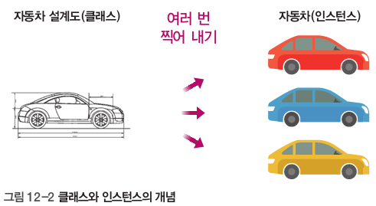
2. 클래스
3) 인스턴스의 생성
- 앞에서 자동차 클래스를 잘 완성했다. 하지만 자동차 클래스를 생성했다고 실제 자동차의 실체를 만든 것은 아니
다. 자동차 클래스를 생성한 것은 자동차 설계도를 그린 것에 비유할 수 있다. 자동차 설계도를 그렸다고 자동차
를 만든 것은 아니다. 이 설계도를 기반으로 실제 자동차를 제작하는 작업을 해야 한다. 이렇게 실제 생산되는 자
동차를 인스턴스라고 한다. 인스턴스를 객체라고 하는데, 여기서는 인스턴스로 통일한다.
- 자동차 설계도를 그린 후에는 실제로 자동차를 여러 대 생산하는 것처럼, 클래스를 만든 후에는 인스턴스를 여러
개 생성해야 한다. 위의 그림은 설계도(클래스)로 자동차(인스턴스)를 여러 대 생산하는 개념을 보여 준다.

Slide 7
2. 클래스
3) 인스턴스의 생성
- 자동차 세 대의 인스턴스를 생성하는 코드는 다음과 같다.
- 자동차1 (my Car1), 자동차2(my Car2), 자동차3(myCar3) 세 대의 인스턴스를 생성했다. 이 인스턴스 3개는 각 자
동차의 색상(color), 속도(speed) 필드를 별도로 가지고 있다. 예를 들어 자동차1 은 파랑이고 현재 속도는 30km,
자동차2는 빨강이고 현재 속도는 50km, 자동차3는 노랑이고 현재 속도는 0km 처럼 완전히 별개의 자동차가 되
는 것이다.
4) 필드에 값 대입
- 자동차 인스턴스가 생성되면 각 자동차는 독립적인 메모리 공간을 차지한다. 그러므로 다음과 같이 각 인스턴스
에는 별도의 필드가 존재하며, 각각 별도의 값을 대입할 수 있다. 처음에는 자동차가 멈춰있기 때문에 속도를 0
으로 초기화했으나 필요하다면 30, 50 등 값을 대입해도 된다.
myCar1 = Car()
myCar2 = Car()
myCar3 = Car()
myCar1.color = "빨강"
myCar1.speed = 0
myCar2.color = "파랑"
myCar2.speed = 0
myCar3.color = "노랑"
myCar3.speed = 0

Slide 8
2. 클래스
5) 메서드의 호출
- Car 클래스에서 upSpeed()와 downSpeed(), printMessage() 메서드를 3개 만들어 놓았다. 이 메서드도 각 인스턴
스마다 별도로 있다 생각하고 사용하면 된다. 메서드의 호출도 인스턴스명.메서드명() 형식으로 사용한다.
myCar1은 30으로 속도를 증가시켰으며, myCar2는 60으로 속도를 감소시켰다.
myCar1.upSpeed (30)
myCar2.downSpeed(60)
myCar3.printMessage()
출력결과
시험 출력이다.

Slide 9
3. 클래스의 완전한 작동 구현
- 이제는 앞에서 개념을 익히고 부분적으로 코드를 작성했던 자동차 클래스의 내용을 완성해 보자
# 클래스 선언 부분
class Car :
color = “”
speed = 0
def upSpeed(self, value) :
self.speed += value
def downSpeed(self, value) :
self.speed -= value
# 메인코드 부분
myCar1 = Car()
myCar1.color = "빨강"
myCar1.speed = 0
myCar2 = Car()
myCar2.color = "파랑"
myCar2.speed = 0
myCar3 = Car(())
myCar3.color = "노랑"
myCar3.speed = 0
myCar1.upSpeed(30)
print("자동차1의 색상은 %s이며, 현재 속도는 %dkm입니다." % (myCar1.color, myCari.speed))
myCar2.upSpeed(60)
print("자동차2의 색상은 %s이며, 현재 속도는 %dkm입니다.” % (myCar2.color, myCar2.speed))
myCar3.upSpeed(0)
print("자동차3의 색상은 %s이며, 현재 속도는 dkm입니다." % (mycar3.color, myCar3.speed))
출력 결과
자동차1의 색상은 빨강이며, 현재 속도는 30km입니다.
자동차2의 색상은 파랑이며, 현재 속도는 60km입니다.
자동차3의 색상은 노랑이며, 현재 속도는 0km입니다.

Slide 10
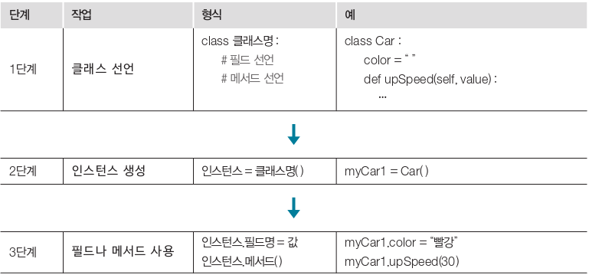
3. 클래스의 완전한 작동 구현
1) Car 클래스의 분석
- Car 클래스는 단순하지만 클래스의 생성과 사용을 잘 표현한다. 코드 자체는 어렵지 않지만, 클래스를 처음 접하
면 혼란스러울 수도 있으니, 다음 순서로 클래스를 사용한다는 것을 기억해 두자.
- 앞으로 클래스를 생성하고 사용할 때 이 순서와 큰 틀에서 크게 벗어나지 않을 것이니 위의 표의 내용을 잘 기억
해두도록 하자.

Slide 11

4. 생성자
1) 생성자의 개념
- 생성자(Constructor)는 인스턴스를 생성하면 무조건 호출되는 메서드이다.
- myCar1 인스턴스를 생성한 후 색상을 '빨강'으로, 속도를 0으로 초기화한다. 차라리 인스턴스를 생성하면서 동시
에 '빨강'과 0으로 초기화한다면 어떨까? 훨씬 코드도 간결하고 인스턴스를 생성하면서 값을 초기화하기 때문에
필드에 초깃값을 대입하는 것도 잊어버리지 않을 것이다. 이렇게 인스턴스를 생성하면서 필드값을 초기화시키는
메서드를 생성자라고 한다.
2) 생성자의 기본
- 생성자는 __init__()라는 이름을 갖는다. init()는 앞뒤에 언더바(_)가 2개씩 있다. init은 Initialize의 약자로 초기화한
다는 의미이다. 언더바가 2개 붙은 것은 파이썬에서 예약해 놓은 것이므로, 프로그램을 작성할 때는 이 이름을 사
용해서 새로운 함수나 변수명을 만들지 말아야 한다는 것이다.
myCar1 = Car()
myCar1.color = "빨강"
myCar1.speed = 0

Slide 12
4. 생성자
2) 생성자의 기본
- Car 클래스에서는 다음과 같이 생성자를 만들 수 있다.이것은 매개변수가 없는 생성자이다.
- 인스턴스를 생성하면 자동으로 생성자를 호출한다.
3) 기본 생성자
- 위에서 학습한 __init__()은 self 외에 별도의 매개변수를 사용하지 않았다. 이렇게 매개변수가 self만 있는 생성자
를 기본 생성자라고 한다. Car 클래스를 수정해서 생성자를 사용한 완전한 코드를 살펴보자.
다음 슬라이드에서 코드를 보도록 하자.
class Car :
  color = “”
  Speed = 0
  def _init__(self);
  self.color = "빨강"
  self.speed = 0
# 아래와 같이 인스턴스를 만들면, 이제 대입을 할 필요없이 기본적으로 color는 ‘빨강’, speed = 0 로 초기
화가 이루어진다.
myCar1 = Car()

Slide 13
4. 생성자
3) 기본 생성자
# 클래스 선언 부분 #
class Car :
color =
speed = 0
# 기본 생성자
def __init__(self):
self.color = “빨강”
self.speed = 0
def upSpeed(self, value) :
self.speed += value
def downSpeed(self, value) :
self.speed -= value
#메인 코드 부분
myCar1 = Car()
myCar2 = Car()
print("자동차1의 색상은 %s이며, 현재 속도는 %dkm입니다.” % (myCar1.color, myCar1.speed))
print(“자동차2의 색상은 %s이며, 현재 속도는 %dkm입니다." % (myCar2.color, myCar2.speed))
출력결과
자동차1의 색상은 빨강이며, 현재 속도는 0㎞입니다.
자동차2의 색상은 빨강이며, 현재 속도는 0km입니다.
그런데 여기서 의구점이 들지 않는가? 지금까지 우리는 클래스를 작성할 때
따로 __init()__라는 생성자를 만들지 않아도 문제가 없었다.그럼에도 우리는
인스턴스를 생성하고 멤버들을 활용할 수 있었다.
그 이유는 바로 파이썬 인터프리터에서 클래스 안에 생성자가 1개라도 존재
하지 않는다면 묵시적으로 아무런 값으로 설정되지 않는 기본생성자를 추가
해주기 때문이다.
파이썬에서의 생성자의 규칙
1. 생성자명은 __init__ 으로 작성해야 한다.
2. 아울러 생성자는 리턴 값이 없다.
3. 생성자가 여러 개 존재하면 안된다.

Slide 14
4. 생성자
4) 매개변수가 있는 생성자
- 생성자도 다른 메서드처럼 매개변수를 사용할 수 있다. 앞 슬라이드의 Car클래스를 수정해서 매개변수가 있는 생
성자로 사용해 보자. 그리고 인스턴스를 만들 때 초기값을 매개변수로 넘기는 방법도 사용한다.
class Car :
color =
speed = 0
# 매개변수가 있는 생성자
def __init__(self, color, speed) :
self.color = color
self.speed = speed
def upSpeed(self, value) :
self.speed += value
def downSpeed(self, value) :
self.speed -= value
#메인 코드 부분
myCar1 = Car("빨강", 30) # 매개변수가 있는 생성자 호출
myCar2 = Car("파랑", 60) # 매개변수가 있는 생성자 호출
print("자동차1의 색상은 %s이며, 현재 속도는 %dkm입니다.” % (myCar1.color, myCar1.speed))
print(“자동차2의 색상은 %s이며, 현재 속도는 %dkm입니다." % (myCar2.color, myCar2.speed))
출력결과
자동차1의 색상은 빨강이며, 현재 속도는 30㎞입니다.
자동차2의 색상은 파랑이며, 현재 속도는 60km입니다.
생성자에서 매개변수 2개를 받도록 설정한다. 그리고 넘겨받은 매개변수의
값으로 색상과 속도를 초기화시킨다.Car 인스턴스를 생성할 때는 매개변수
를 2개를 넘긴다. 예를 들어 '빨강’은 color로 전달되고, 30은 speed로 전달된다.
주의할 점은 매개변수 없이 Car 인스턴스를 생성하면 오류가 발생한다는 것
이다. 그 이유는 기본 생성자가 존재하지 않는다.그럼 기본생성자를 추가하면
어떻게 될까? 기본적으로 자바에서는 기본생성자, 매개변수가 있는 생성자 등
여러 개를 선언할 수 있지만 파이썬에서는 그렇치 아니하다.그냥 생성자가 하
나만 존재하면 된다는 것이다.

Slide 15
4. 생성자
5) Car 클래스의 전체코드(생성자 추가, getter()메서드 추가)
class Car :
name = “”
speed = 0
# 매개변수가 있는 생성자
def __init__(self, name, speed) :
self.name = name
self.speed = speed
# 아래 2개의 메서드는 getter() 메서드라고 한다.
def getName(self):
return self.name
def getSpeed(self) :
return self.speed
#변수 선언 부분
car1, car2 = None, None
#메인 코드 부분 #
car1 = Car("아우디", 0)
car2 = Car("벤츠", 30)
print("%s의 현재 속도는 것입니다." % (car1.getName(), car1.getSpeed()))
print("%s의 현재 속도는 0입니다." % (car2.getName(), car2.getSpeed()))
출력결과
아우디의 현재 속도는 0입니다.
벤츠의 현재 속도는 30입니다.
좌측 코드에서 getter() 메소드가 있는데 이것은 단순히 객체지향개념에서
캡슐화라는 개념이 존재한다. 즉 다시 말해서 클래스의 필드를 외부로 노
출시키는 것을 방지하는 것을 의미힌다.하지만 필드 값을 수정을 하게 하는
setter() 메서드도 있지만 웬만한 클래스에서는 getter() 메서드만 제공한다.
최소한 필드의 값은 읽어가야지만 연계된 프로그램에서 그 값을 활용할 수
가 있기 때문이다.

Slide 16
5. 인스턴스 변수와 클래스 변수
1) 인스턴스 변수
- 지금까지 사용한 필드는 모두 인스턴스 변수로 보면 된다. 예를 들어 Car 클래스의 color, speed필드는 인스턴스 변수이
다. 인스턴스 변수라는 것은 인스턴스를 생성해야 비로소 사용할 수 있는 변수이다. 예로 개념을 파악해 보자.
기존에 사용한 Car 클래스 2개의 필드는 모두 인스턴스 변수였다.
- 이 두 필드는 클래스 안에 있으며, 아직 실제 공간이 할당된 것은 아니다. 클래스는 설계도에 해당 하므로 설계도의 자동
차 색상이나 속도를 실제로 구현하지 않은 것과 같은 개념이다.
- 이제 이 설계도(클래스)를 이용해 메인 코드 부분에서 자동차(인스턴스)를 만든다.
- myCar1은 실제로 존재하는 자동차이며, myCar1 안에는 color와 speed의 메모리에 공간이 만들어진 것이다. 또 myCa
r2도 color, speed의 메모리에 공간이 독립적으로 만들어진 것이다.
- 결론은 인스턴스 변수는 메모리의 독립적인 공간을 가지고 있으며 반드시 인스턴스를 생성해야지 사용할 수가 있다는
것이다.
class Car :
  color = “” # 필드 : 인스턴스 변수
  Speed = 0 # 필드 : 인스턴스 변수
myCar1 = Car()
myCar2 = Car()

Slide 17
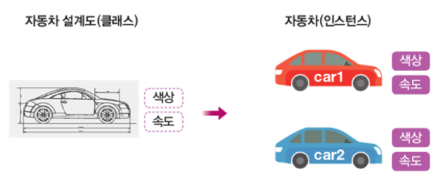
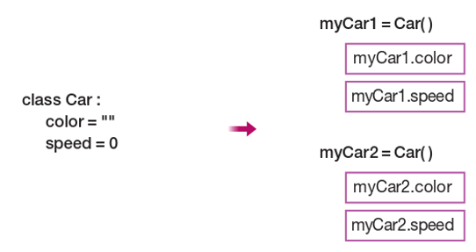
5. 인스턴스 변수와 클래스 변수
1) 인스턴스 변수
- 아래 그림을 보도록 하자.
- 그림을 보면 클래스(설계도)에는 실제 인스턴스 변수의 공간이 할당되어 있지 않으며, 인스턴스(자동차)로 만들면 비로소
인스턴스 변수에 공간이 할당된다. 그리고 myCar1.color 등으로 사용이 가능하다. 지금까지 모두 이런 방식으로 사용해
왔다.

Slide 18
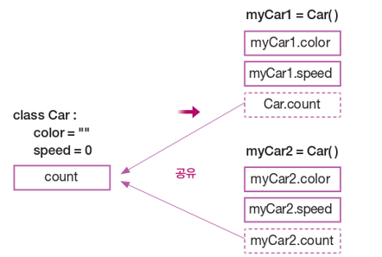
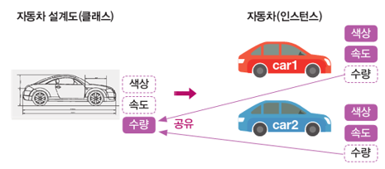
5. 인스턴스 변수와 클래스 변수
2) 클래스 변수
- 클래스 변수는 클래스가 로딩될 때 이미 메모리 공간에 할당된 변수를 의미한다. 그래서 클래스 변수는 인스턴스에 별도
의 공간을 할당하지 않고, 여러 인스턴스가 클래스 변수의 공간을 함께 사용한다.하여 클래스 변수를 공유변수라고도 부
른다.
- 클래스 변수를 만드는 방법은 인스턴스 변수와 동일하다. 하지만 클래스 변수에 접근할 때는 클래스명. 클래스변수명 또
는 인스턴스 클래스.변수명(권장하지 않음) 방식으로 접근해야 한다. 그리고 인스턴스를 생성해도 추가로 공간을 할당하
지 않고 클래스에 인스턴스 변수와 다르게 메모리의 다른 공간에 이미 생성되어 있는 공간을 공유한다.
실제로 구현해 보자. 다음은 자동차가 몇 대 생산되었는지 확인하는 코드이다.
다음 슬라이드에서 코드를 보도록 하자.

Slide 19
5. 인스턴스 변수와 클래스 변수
클래스 변수 count를 선언하고 0으로 초기화한다. 생성자 안에서 클래스 변수
에 접근하려고 클래스명.count를 1을 증가시켰다. 즉 생성자는 인스턴스를 생
성할 때 작동하므로, 자동차의 총 생산 대수를 1씩 증가시킨 것이다. 메인 코드
부분에서 클래스 변수를 사용하려고 Car.count나 myCar2.count를 모두 이용할
수 있다. 즉 둘 다 클래스 변수에 접근한다. 하지만 중요한 것은 여기서 객체지
향 개념으로 따져볼 때는 클래스 변수는 메모리 상단에 클래스 정보와 함께 같
이 공간을 잡는다.하여 접근할 때는 웬만하면 클래스명.클래스변수명으로 접근
하는 것이 올바른 표현이다.
'인스턴스 변수와 클래스 변수가 형식이 동일하다면 파이썬은 어떤 것이 클래스
변수인지 어떻게 알 수 있지?' 하는 의문이 들 수 있다.인스턴스 변수와 클래스
변수를 선언하는 시점에서는 구분할 수 없다.클래스 안에서 필드에 접근할 때 앞
에 self를 붙이면 인스턴스 변수가 되고, 앞에 클래스명을 붙이면 클래스 변수를
생성하게 되는 것이다.
2) 클래스 변수
# 클래스 선언 부분 #
class Car :
color = “” # 인스턴스 변수
speed = 0 # 인스턴스 변수
count = 0 # 클래스 변수
def __init__(self) :
self.speed = 0
Car.count += 1
# 변수 선언 부분 #
myCar1, myCar2 = None, None
# 메인 코드 부분 #
myCar1 = Car()
myCar1.speed = 30
print("자동차1의 현재 속도는 %dkm, 생산된 자동차는 총 %d대입니다." % (myCar1.speed, Car.count))
myCar2 = Car()
myCar2.speed = 60
print("자동차2의 현재 속도는 %dkm, 생산된 자동차는 총 %d대입니다." % (myCar2.speed, myCar2.count))
출력결과
자동차1의 현재 속도는 30m, 생산된 자동차는 총 1대입니다.
자동차2의 현재 속도는 60㎞, 생산된 자동차는 총 2대입니다.

Slide 20
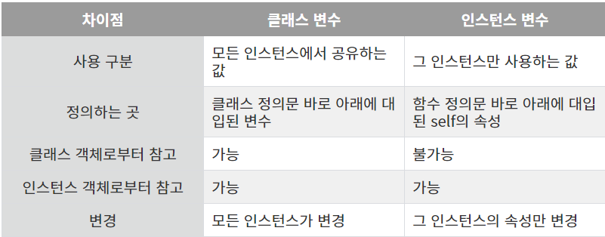
5. 인스턴스 변수와 클래스 변수
3) 정리
- 위의 표를 잘 이해하고 클래스 변수와 인스턴스 변수의 차이점을 필히 알아두도록 하자.

Slide 21
감사합니다.

